Slide 1
Земля –наш общий дом.
«Мир окружающий ребенка – это прежде всего мир природы, с безграничным богатством явлений, с неисчерпаемой красотой. Здесь, в природе, вечный источник детского разума» В. А. Сухомлинский.
Актуальность.
В дошкольном детстве закладываются основы личности, в том числе отношение к природе, окружающему миру. Детский сад является первым звеном системы непрерывного экологического образования и воспитания, поэтому мы как педагоги формируем у дошкольников основы культуры рационального природопользования, способствующие осмыслению различных аспектов взаимодействия человека с природой.

Slide 2
Паспорт проекта.
Название проекта: «Земля-наш общий дом».
Вид проекта: познавательно- исследовательский.
Участники проекта:дети подготовительного дошкольного возраста, родители, воспитатели.
Продолжительность проекта долглсрочный.
Период выполнения: с октября по май.
Цель проекта:
Развивать экологическую культуру детей на основе эмоциональных переживаний, практических действий.
Углублять экологические знания детей, воспитывать у них гуманное отношение к природе, чувство ответственности за все живое на Земле.
Задачи:
-формировать представления детей о необходимости бережного отношения к окружающей природе, растениям, животным;
-расширять знания детей о жизни растений, их потребностях, способах ухода за ними;
-формировать у детей знания норм поведения в природном окружении и желание соблюдать их в практической деятельности и в быту;
-привлекать детей к посильному участию по охране и защите природы;
-доставить детям радость от участия в общем празднике и совместном труде;
-воспитывать дружеские взаимоотношения между детьми в процессе игр, совместной деятельности;

Slide 3
Показатели результативности:
в ходе реализации проекта дети:
формируется чувство сопереживания, дети станут добрее, возникнут добрые чувства к природе, углубятся знания о необходимости сохранности и приумножения богатства родной планеты Земля;
узнают, что Земля – наш родной дом, живая планета, на ней есть вода, воздух, тепло – это условия для живых существ;
с удовольствием проявляют интерес к творческой деятельности;
в ходе проекта педагог:
осуществляет инновационную деятельность ;
повышает свой профессиональный уровень;
в ходе проекта пополнится предметно-развивающая среда группы;
познавательной литературой, оборудованием для экспериментирования, дидактическими играми;
самодельными журналами и книжками о путешествиях по нашей планете;
I этап – подготовительный.

Slide 4
Подготовка к внедрению проекта.
-Подобрать методическую литературу по теме.
-Подобрать художественную литературу для чтения детям.
-Систематизация и оформление дидактических материалов в соответствии с планом проекта.
-Информационный материал для родителей.
-Составить перспективный план мероприятий.
-Разработать тематический досуг для детей «День Земли».
-Подобрать дидактический материал, наглядные пособия (альбомы для рассматривания, картины, настольные игры).
II этап- основной.
Выполнение проекта.
Социально-коммуникативное развитие.
Дидактические игры: «Кому что нужно?», «Кто чем питается?», «Найди домик», «Поможем растению», ««Что изменилось», «Что где растёт?», «Кто быстрее найдёт», «Когда это бывает?».
Игровая ситуация: «Расскажи Незнайке, как вести себя в лесу», «Разбери мусор», «Как

Slide 5
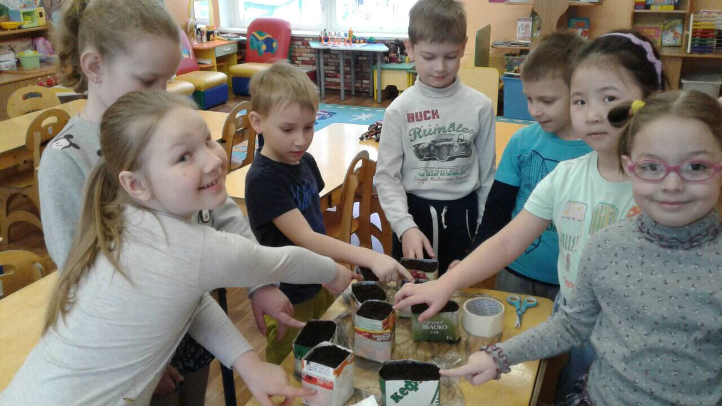
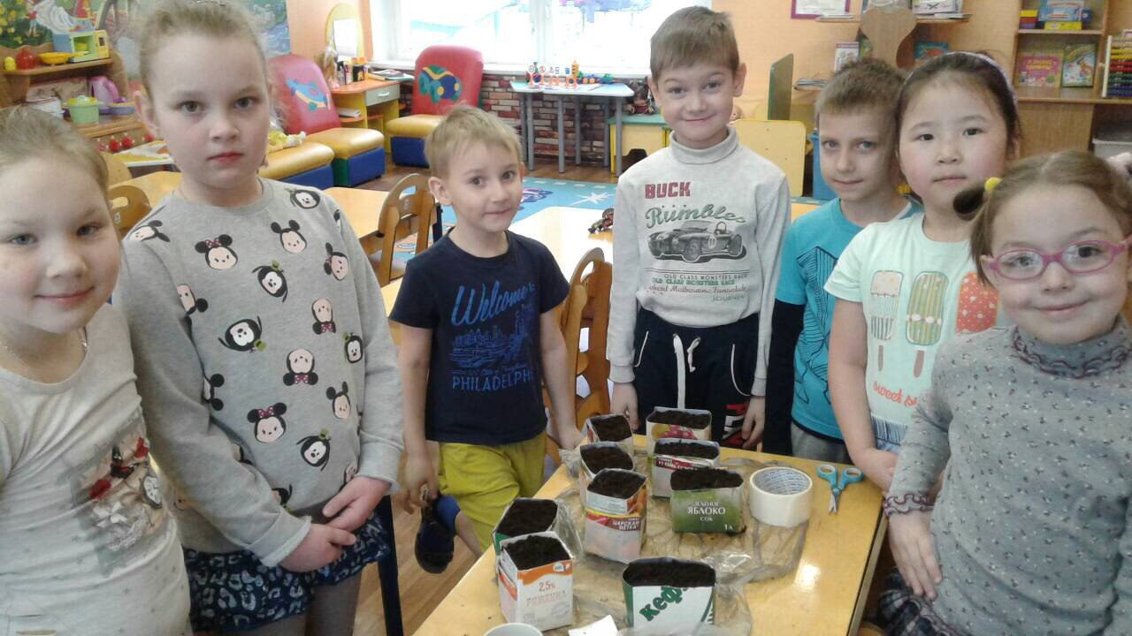
Трудовая деятельность: посадка семян помидор.

Slide 6
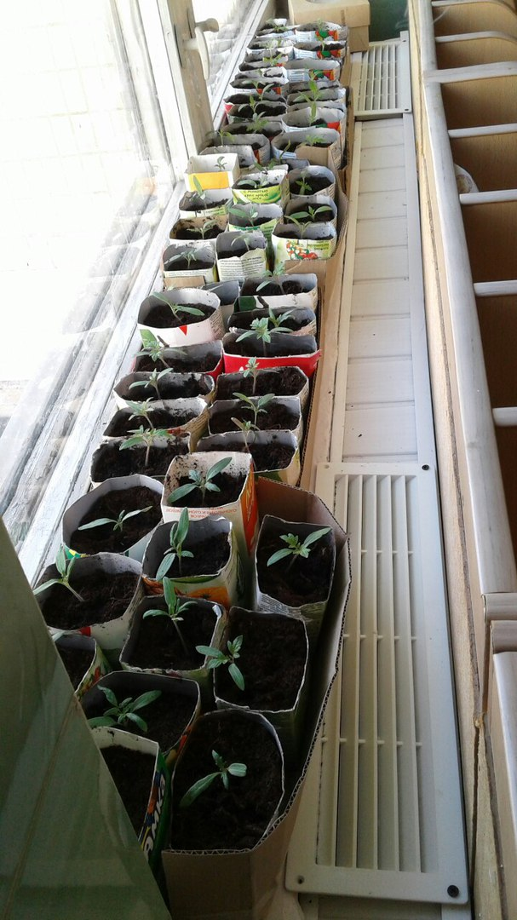
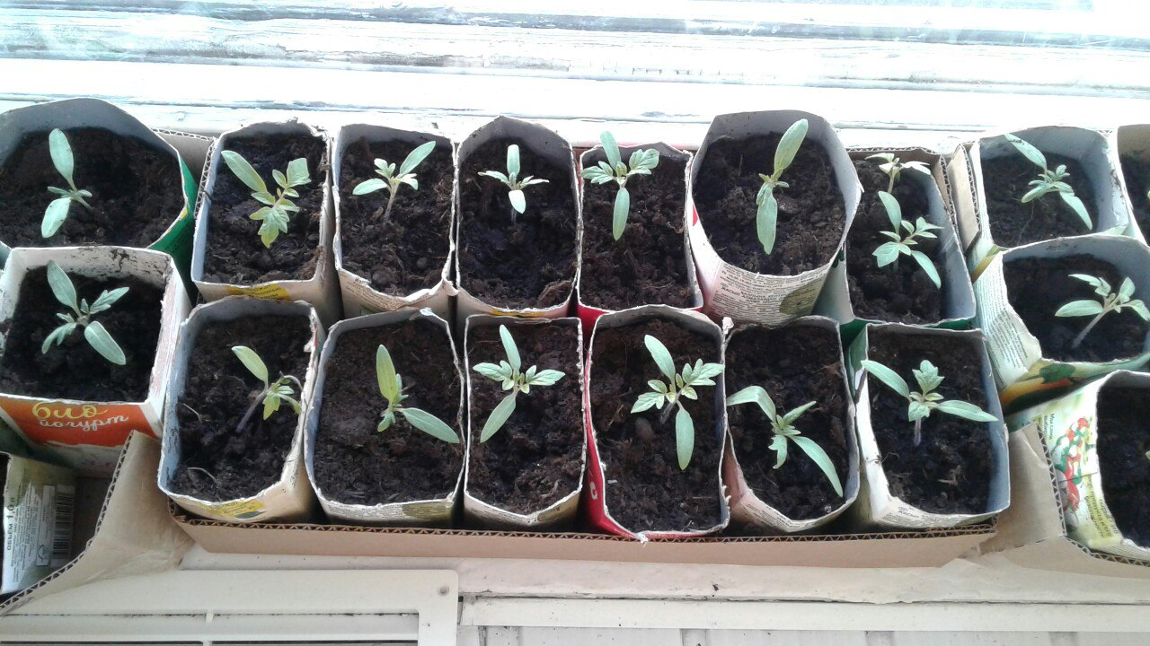
Первые всходы.

Slide 7

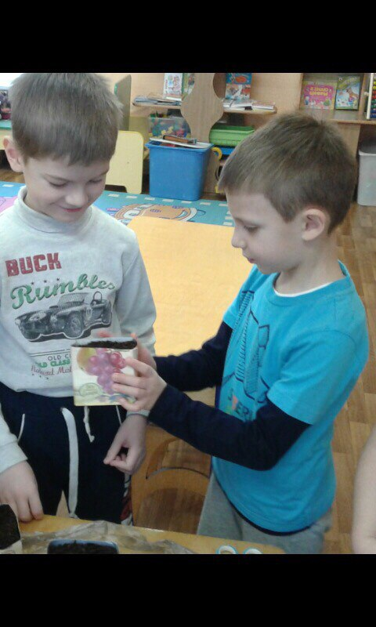
Прежде чем что-то выбросить люди не задумываются над тем, сколько времени этот мусор будет мешать окружающим. Мусор переживет нас, если мы не найдем ему другое применение.
Бутылки, коробки из – под сока, яичная скорлупа, старые пакеты, газеты – эти вещи, обычно, оказываются в урне. Ребята проявили фантазию и творчество и дали мусору вторую жизнь.

Slide 8
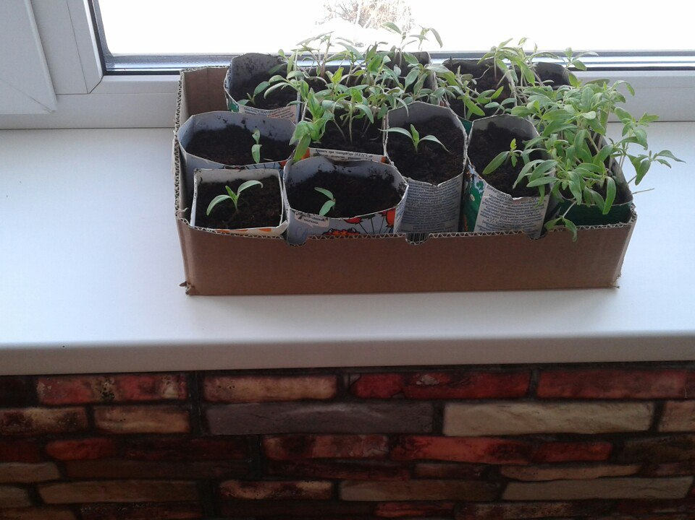
Первые всходы.
Вот такой огород у нас на окошке.

Slide 9
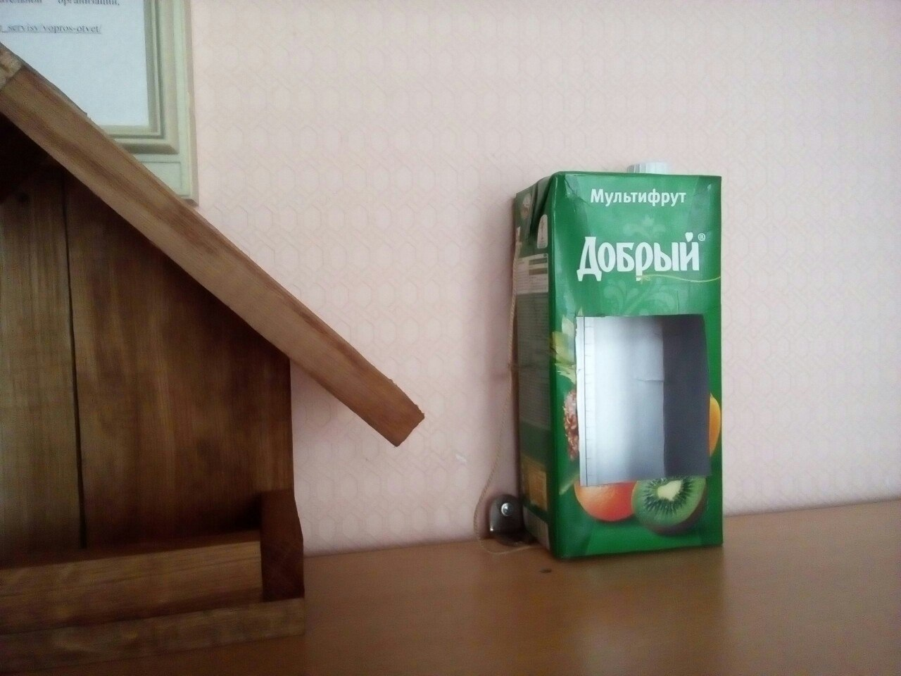
Мастерили кормушки и скворечники.
Задачи:
-формировать представления детей о необходимости бережного отношения к окружающей природе, растениям, животным;
-расширять знания детей о жизни растений, их потребностях, способах ухода за ними;
-формировать у детей знания норм поведения в природном окружении и желание соблюдать их в практической деятельности и в быту;
-привлекать детей к посильному участию по охране и защите природы;
-доставить детям радость от участия в общем празднике и совместном труде;
-воспитывать дружеские взаимоотношения между детьми в процессе игр, совместной деятельности;

Slide 10
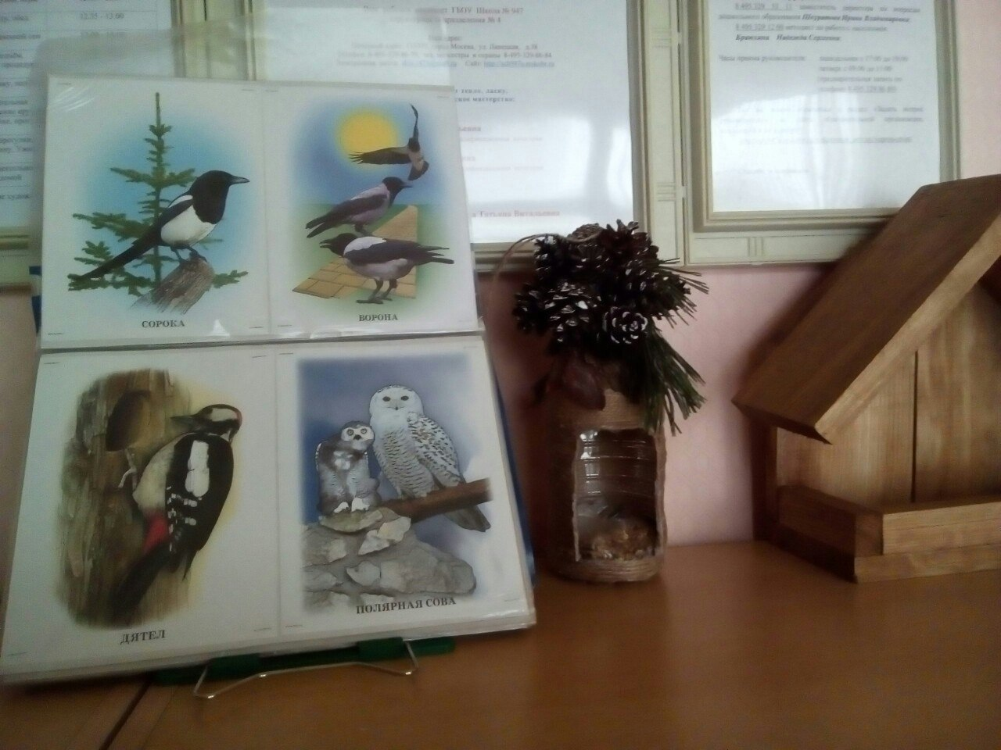
Показатели результативности:
в ходе реализации проекта дети:
формируется чувство сопереживания, станут добрее, возникнут добрые чувства к природе, углубятся знания о необходимости сохранности и приумножения богатства родной планеты Земля;

Slide 11
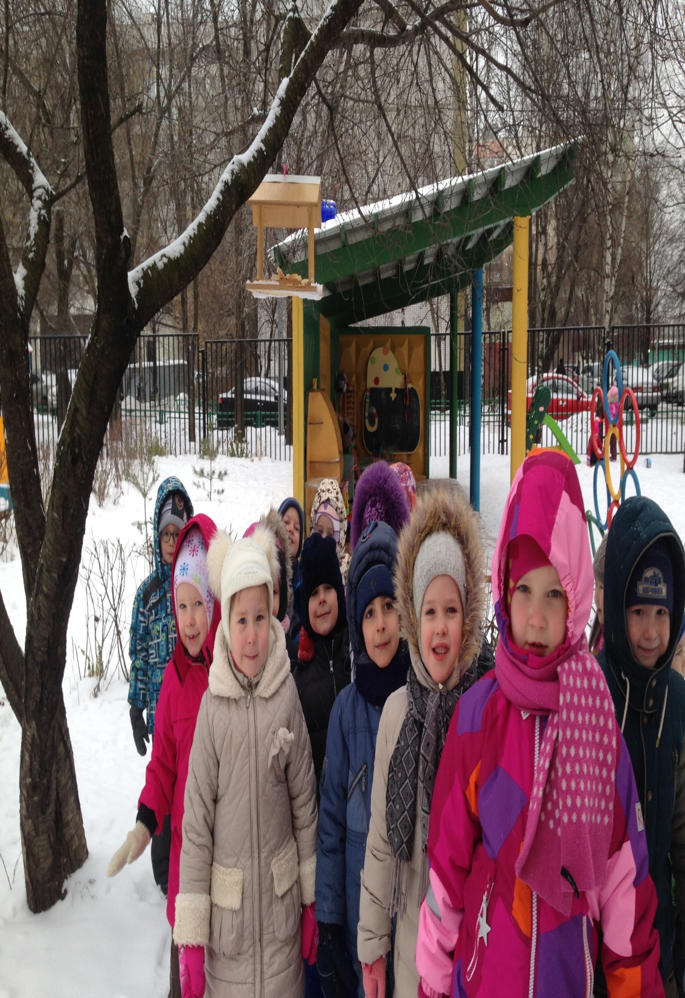
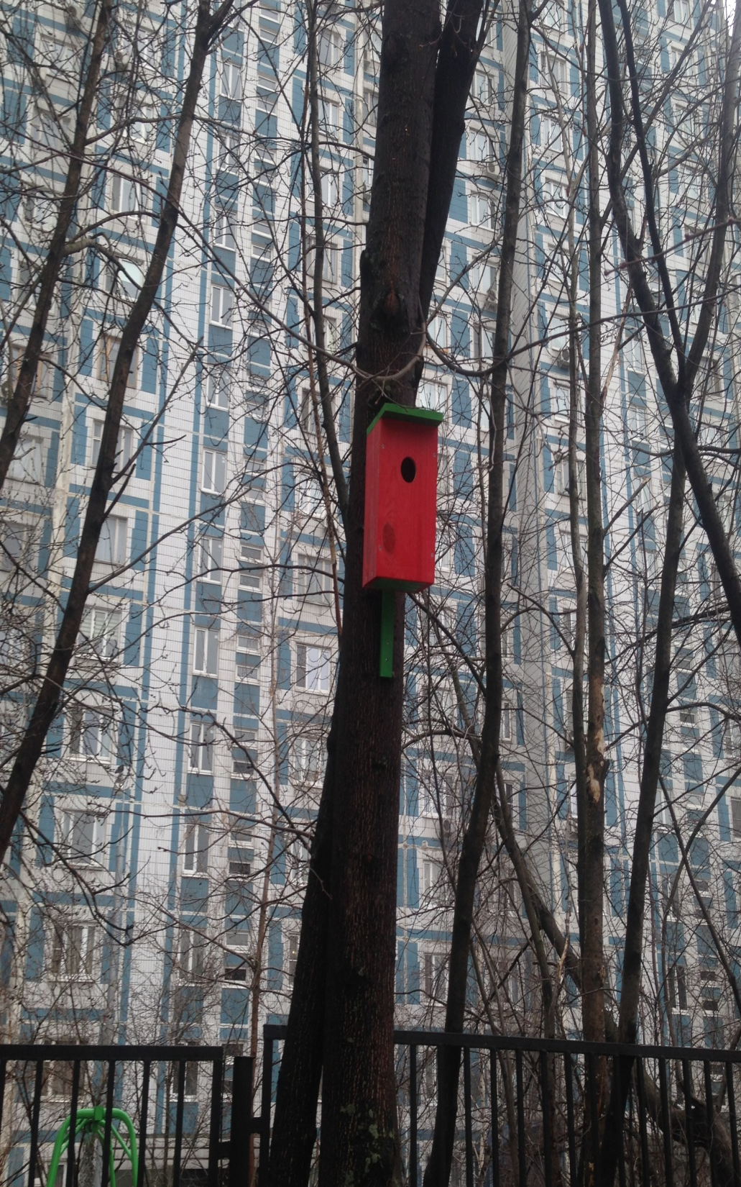

Slide 12
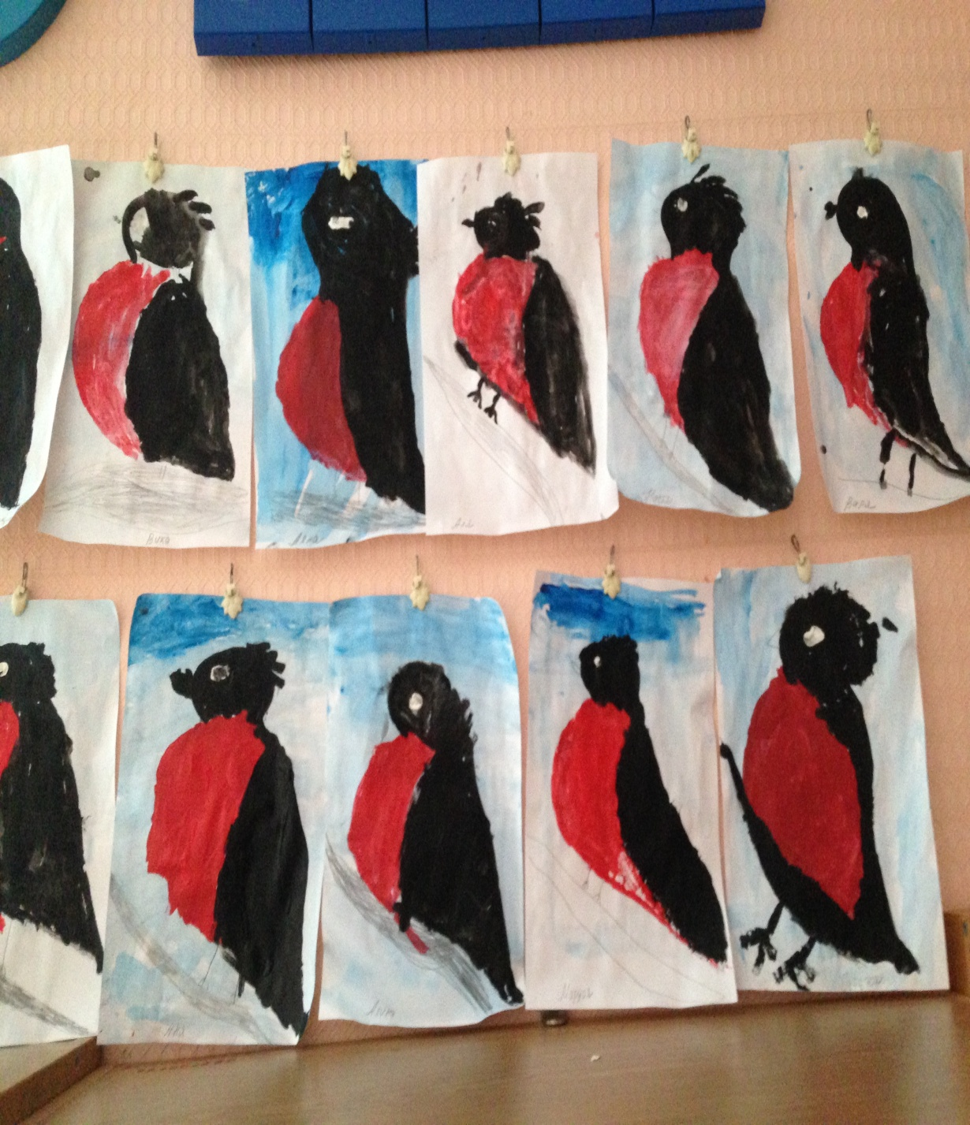
Экологический праздник «День Земли».
Прослушивание: «Звуки природы», «Звуки леса», «Звуки птиц».
Изучение песен: «Дождик», «Ласточка», «Весна пришла».
Прослушивание музыкальных произведений по теме проекта.
Физическое развитие.
Подвижная игра: «У медведя во бору», «Поймай комара», «Лягушки и цапля». Солнышко и дождик», «Птички в гнездышках», «Жуки», «Пчёлки и ласточки».
Игра-соревнование: «Кто быстрей?», «Осы, пчёлы, шмели».
Физкультминутка: «Животные в лесу», «Божья коровка».
Игровые упражнения: «К дереву беги», «Звери вышли на зарядку».
Развивающая среда.
Альбомы для рассматривания «Времена года», «Дикие животные», «Растения»»,«Насекомые», «Цветы» и др.

Slide 13
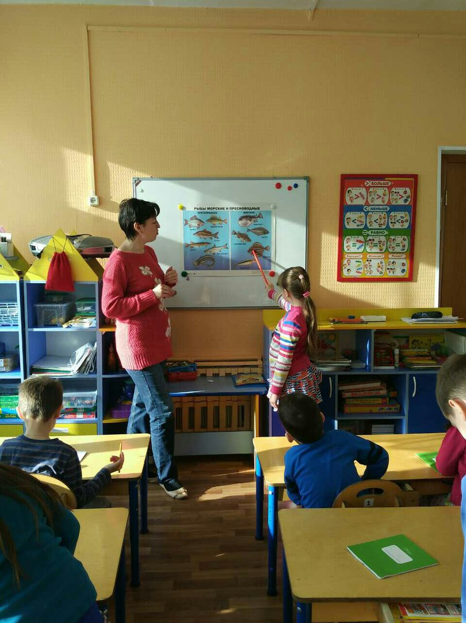
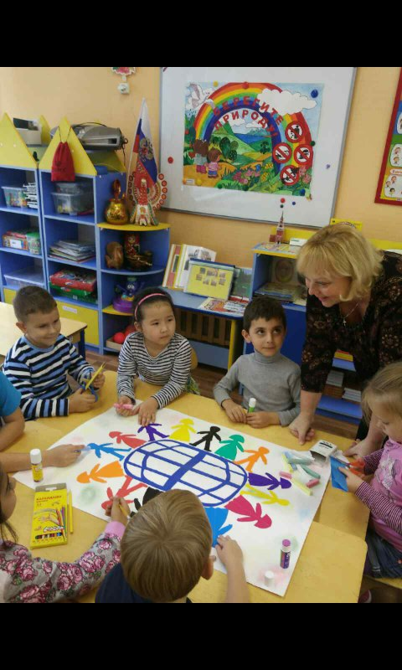

Slide 14
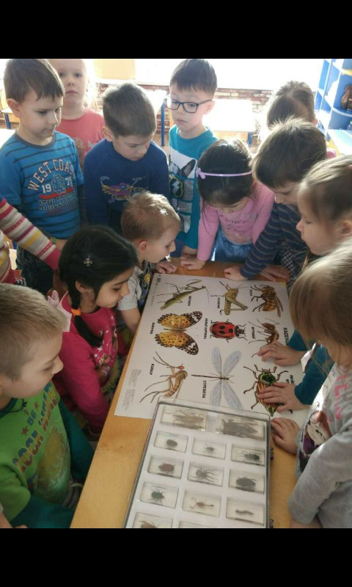
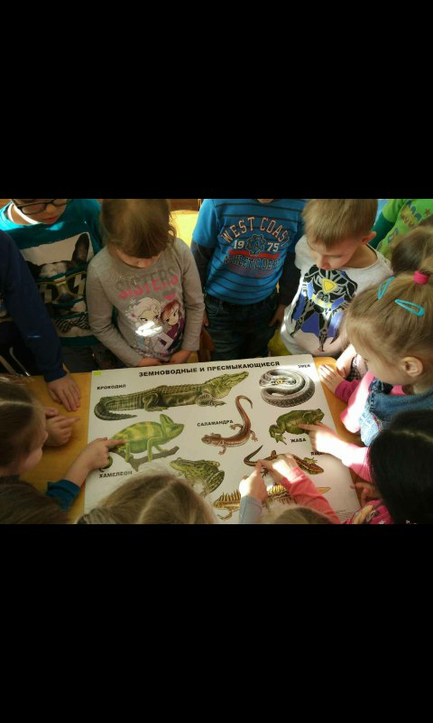

Slide 15
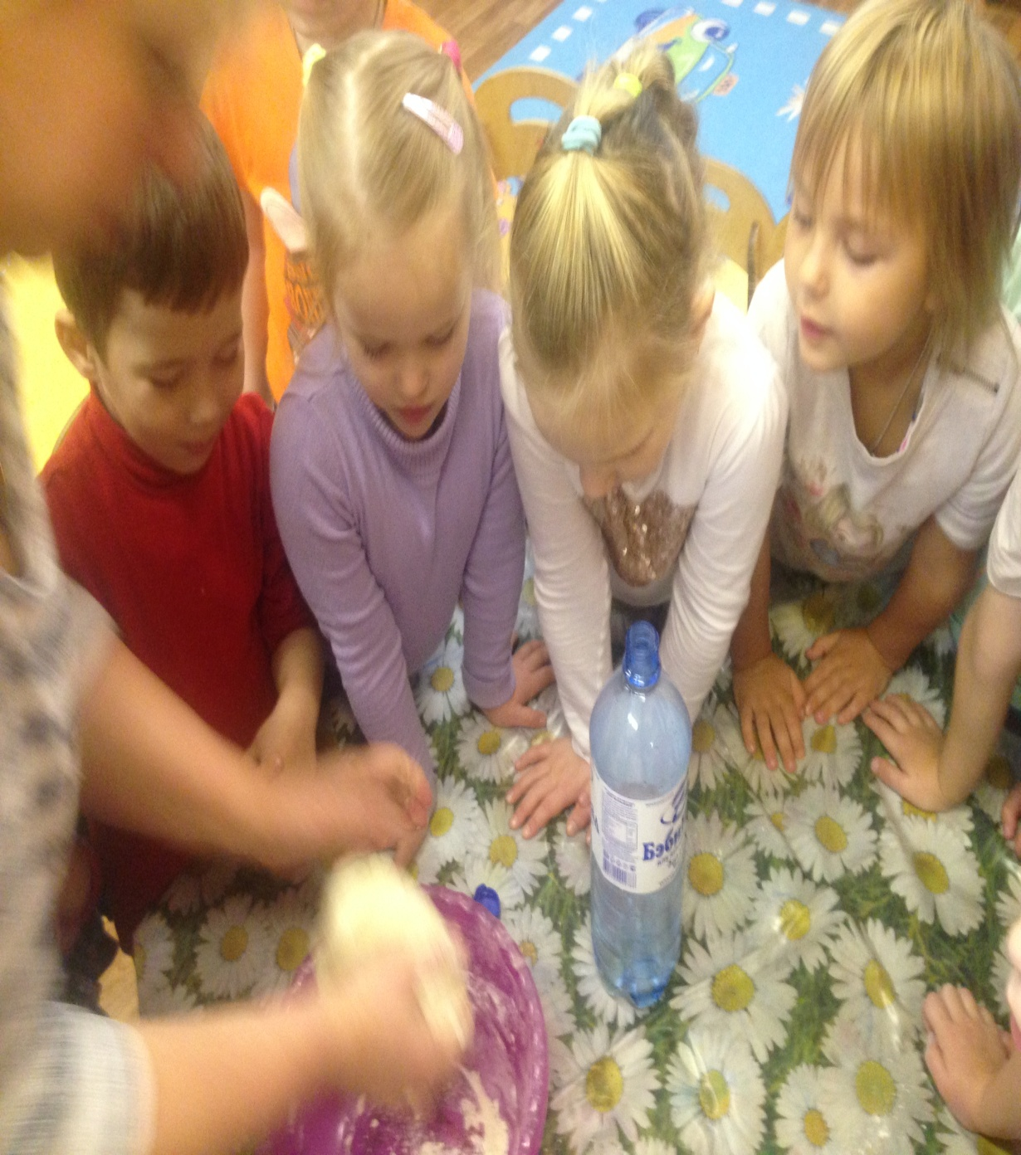
Опыты с водой и мукой.
.

Slide 16
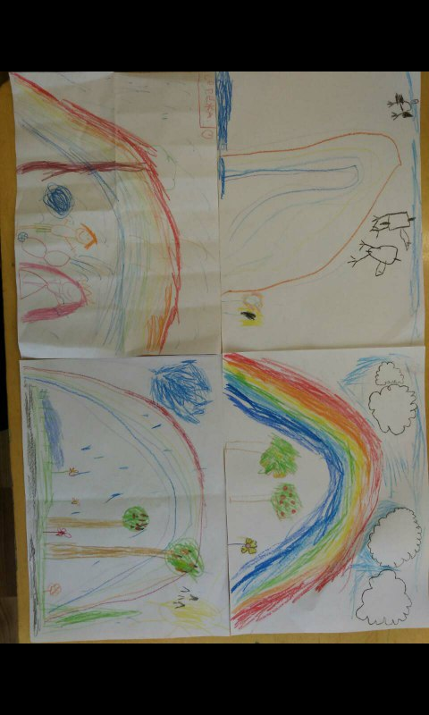
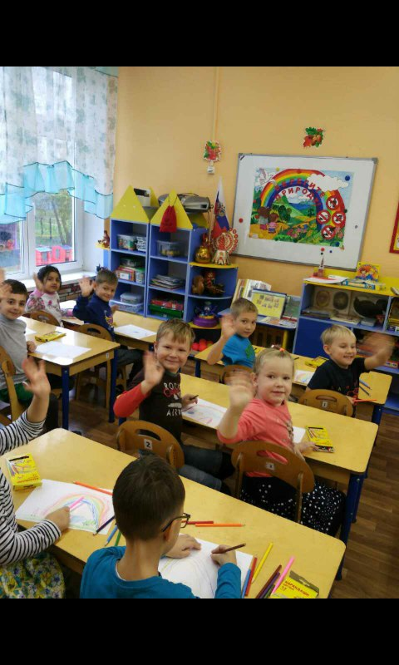
Создание альбома «Берегите Землю».

Slide 17
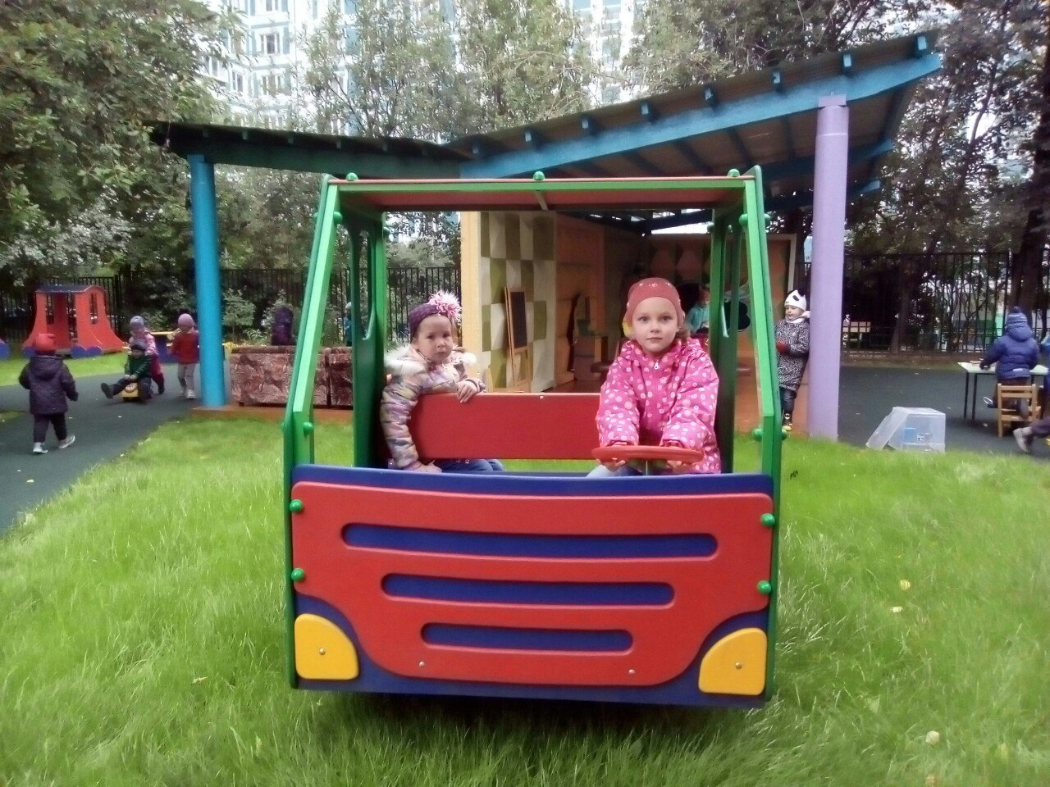
НА нашем участке.
Познавательное развитие.
- наблюдение за деревьями, появлением почек, первых листочков;
- наблюдение за птицами, прилетающими на участок, их поведением;
- рассматривание иллюстраций о весне, весенних явлениях; рассматривание первоцветов;
- ознакомление детей с поговорками, загадками о природе, животных, растениях, природных явлениях;
- наблюдение за неживой природой, изменениями, происходящими с наступлением весны;
- рассматривание иллюстраций на тему охраны природы;
- рассматривание плаката на тему «Как вести себя в лесу?».
- рассматривание картин «Лес», «Луг», «Пруд».
- опыты с водой и землёй. «Посев семечка», «Откопай разгадку», «Растения пьют воду».
Рассказ воспитателя. «О Всемирном празднике «День Земли», «Наш дом, наша планета -её надо любить и беречь».

Slide 18
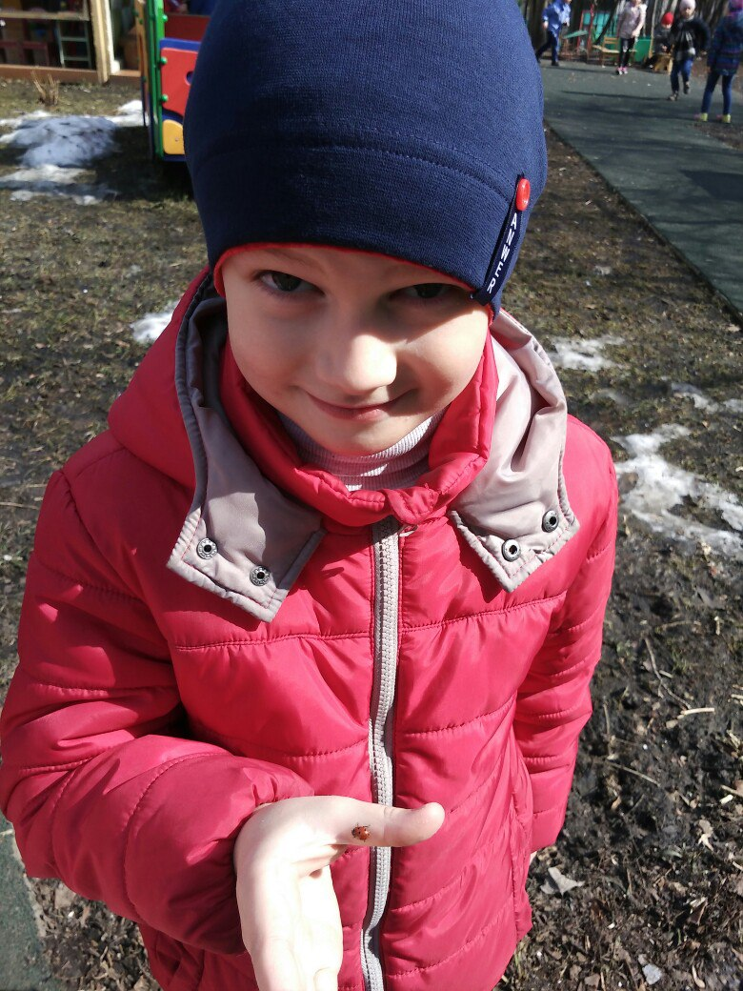
- наблюдение за неживой природой, изменениями, происходящими с наступлением весны;
- рассматривание иллюстраций на тему охраны природы;
- рассматривание плаката на тему «Как вести себя в лесу?».
- рассматривание картин «Лес», «Луг», «Пруд».
- опыты с водой и землёй. «Посев семечка», «Откопай разгадку», «Растения пьют воду».
Рассказ воспитателя. «О Всемирном празднике «День Земли», «Наш дом, наша планета -её надо любить и беречь».

Slide 19
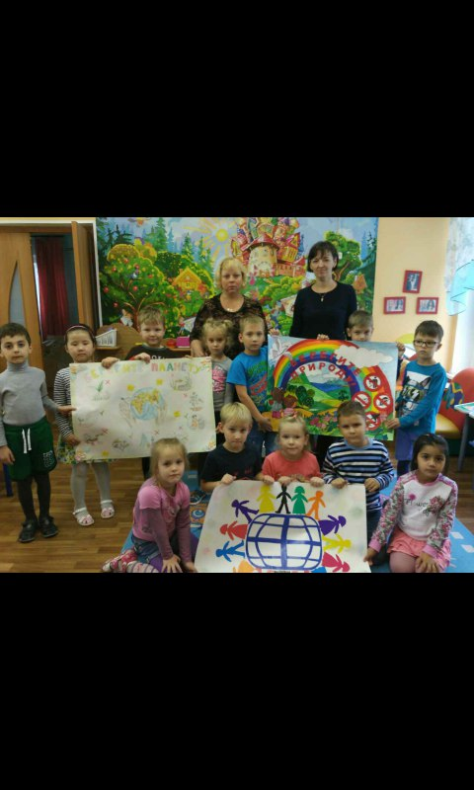
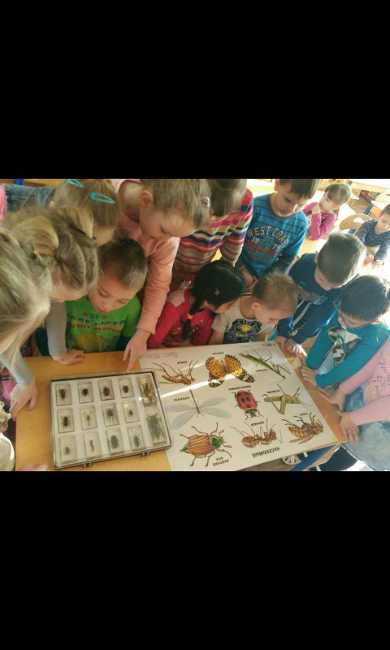

Slide 20
В ходе проекта с детьми проводились:
Развивающие игры. «Какая бывает вода?», «Волшебная палочка», «Разрезные картинки», «Путаница».
Речевое развитие.
Словесные игры: «Как это было», «Волшебный мешочек», «Домино», «Мир вокруг нас», «Что было, что будет», «Опиши, я отгадаю», «Узнай животное по описанию», «Кто в домике живёт?», «Кто что ест и как кричит?».
Беседы с детьми по темам: О значении почвы и воды в жизни всего живого», «Как вести себя в природе», «Мы друзья природы».
Пословицы и загадки о весне, земле.
Чтение и рассматривание иллюстраций энциклопедии «Животный мир».
Чтение художественной литературы:
Л. Толстой «О. Муравьях».
М. Сырова «Подснежник».
Г. Х. Андерсена «Дюймовочка».
А. Блок «На лугу».
С Маршак «Весенняя песенка».
Е. Чарушин «Воробей», Лисята», «Медвежата».
К Ушинский «Утренние лучи».
М. Пришвин «Разговор деревьев».
В. Зотов «Береза», «Дуб».
Просмотр диафильмов и мультфильмов.
Н. Калинина «Загадки воды».
Н. Притулина «Подарок Ёжика».
Сказки народов Советского Союза «Отчего? Почему? Как?».
«Как козлик Землю держал».
К. Паустовский «Барсучий нос».

Slide 21
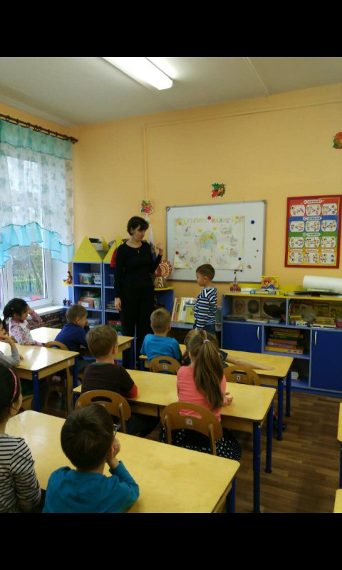

Slide 22
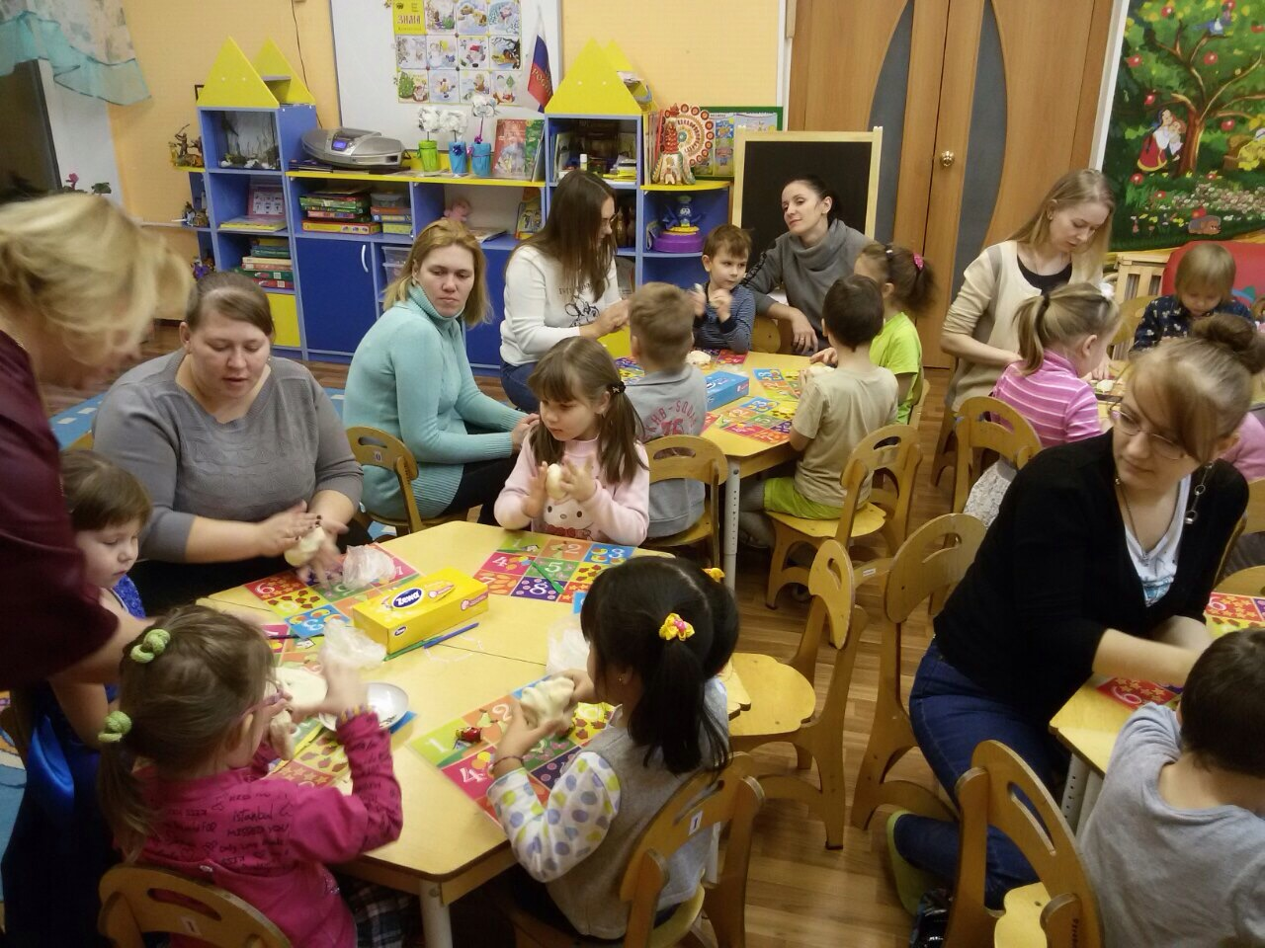
Родительская гостиная.
Взаимодействие с родителями.
Сбор фотографий, материала по теме.
Оформление стенда «22 апреля День Земли».
Домашнее задание для родителей и детей:
«Планета Земля глазами детей» - конкурс рисунка и поделки.
Создание альбома «Берегите Землю».
Анкетирование «Экологическое воспитание дошкольников», «Экологическое образование в семье».
Консультация для родителей и оформление папки – передвижки «Прикоснись к природе сердцем!».

Slide 23
